Slide 1
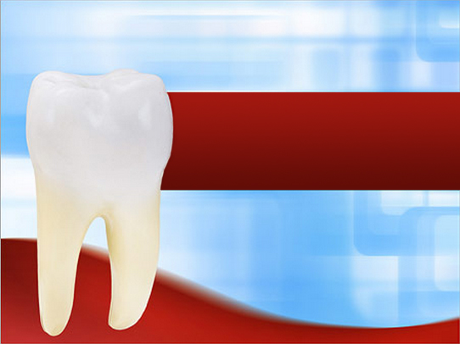

Лекция
по дисциплине «Ортопедическая стоматология»
специальности «Стоматология»
Тема:
«Цельнолитые металлические коронки. Определение. Особенности препарирования зубов под цельнолитые коронки. Клинико-лабораторные этапы изготолвения. Техника точного литья металлических сплавов. Сплавы.»
Лекцию подготовила:
Доцент кафедры ортопедической стоматологии,
кандидат медицинских наук
Кочконян Таисия Суреновна

Slide 2
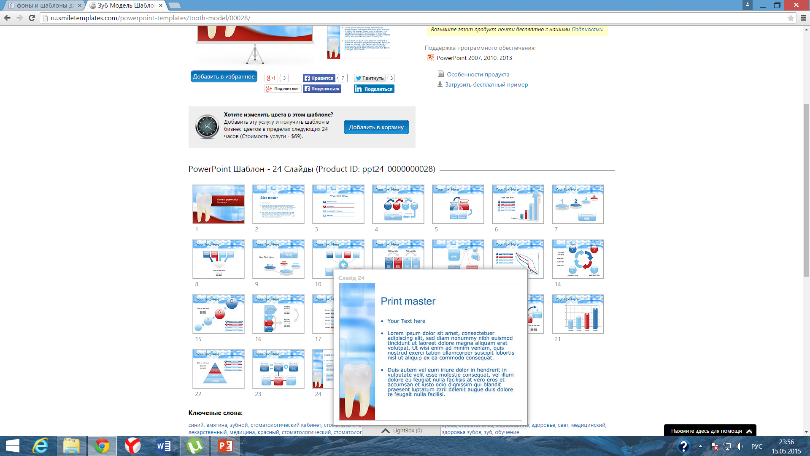
Вопросы:
1. Показания к применению литых цельнометаллических коронок.
2.Клинико-лабораторные этапы изготовления
3.Принципы и методика препарирования твердых тканей зуба под литые цельнометаллические коронки.
4.Техника точного литья металлических сплавов. 5.Припасовка литой цельнометаллической коронки и фиксация в полости рта.
6.Сплавы металлов.

Slide 3
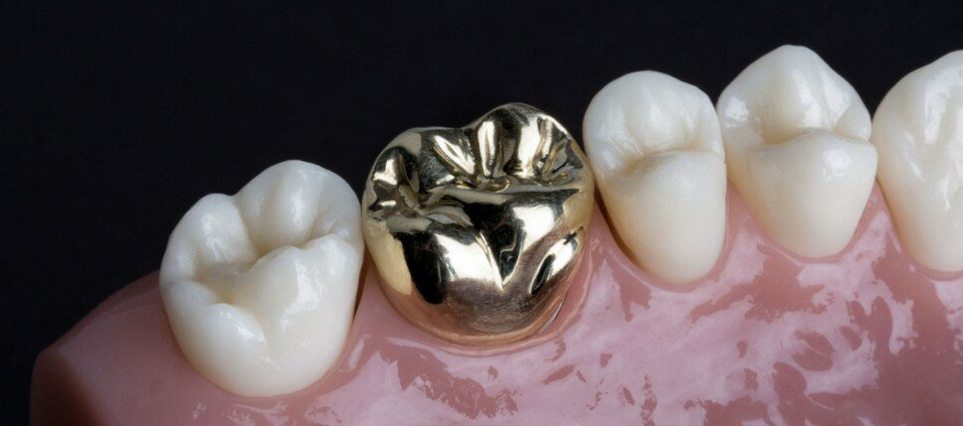
Искусственная коронка – это зубной протез, покрывающий восстанавливающий его анатомическую форму, размеры и функцию. По способу фиксации искусственные коронки относятся к несъемным видам зубных протезов.

Slide 4


Основное преимущество цельнолитых коронок по сравнению со штампованными заключается в том, что они физиологичны, так как лежат на уступе, коронка плавно переходит в корень зуба, равномерно и плотно прилегает к поверхности культи зуба и пришеечной области. Это способствует лучшей фиксации коронки, поскольку фиксирующий цемент равномерно распределяется в зазоре между коронкой и культей зуба. Они менее травмируют ткани десны, не создают ретенционных пунктов для задержки пищи, лучше восстанавливают анатомическую форму зубов, окклюзионные контакты, прочны.
Недостаток цельнолитой коронки заключается в сошлифовывании большого количества твердых тканей зуба.

Slide 5
Показания к применению цельнолитой коронки:
- дефекты коронковой части зуба кариозного и некариозного происхождения;
- аномалии формы, положения зубов в зубном ряду;
- невозможность реставрации зуба с помощью пломбировочных материалов и вкладок;
- наличие искусственных коронок, не отвечающих функциональным и клиническим требованиям;
- восстановление анатомической формы зубов и высоты нижней трети лица при повышенной стираемости твердых тканей зубов;
- в качестве шинирующей конструкции при заболеваниях пародонта;
- как опорный элемент съемных ортопедических конструкций;
- жевательная группа зубов.

Slide 6
Клинические этапы
1. Препарирование опорного зуба, снятие полного анатомического оттиска силиконовой массой.
снятие полного анатомического оттиска альгинатной массой с зубов антаганистов.
фиксация центрального соотношения челюстей.
2. Припасовка цельнолитой коронки, проверка межзубных контактов, окклюзионных соотношений.
3. Фиксация цельнолитой коронки

Slide 7
Лабораторные этапы:
1. Изготовление комбинированной разборной гипсовой модели.
Изготовление гипсовой вспомогательной модели. Гипсование моделей в артикулятор (окклюдатор).
Моделирование восковой композиции цельнолитой коронки.
Замена воска на металл в литейной лаборатории. Обработка цельнолитой коронки.
2. Завершающая обработка, шлифование и полирование цельнолитой коронки.

Slide 8
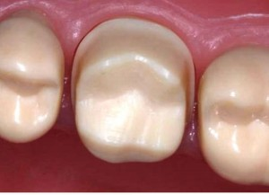
Препарирование опорного зуба
Особенностью препарирования зубов при изготовлении литых цельнометаллических коронок является то, что проводится сошлифовывание большего слоя твердых тканей зубов, чем при изготовлении штампованных коронок, т.е. не менее 0,5 – 0,8 мм со всех сторон. Это объясняется тем, что литая коронка толще штампованной. Для этого культе зуба придают форму слабо усеченного конуса и в пришеечной области формируют уступ. Препарирование должно быть программированным. Снятие заданного количества твердых тканей необходимо проводить в соответствие с зонами безопасности (по Н.Г. Аболмасову).

Slide 9
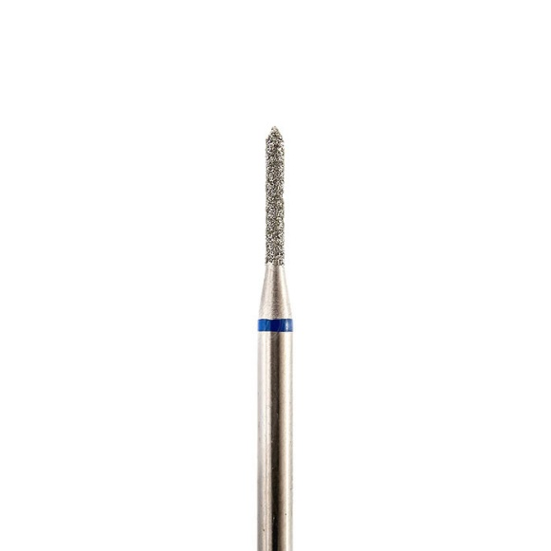
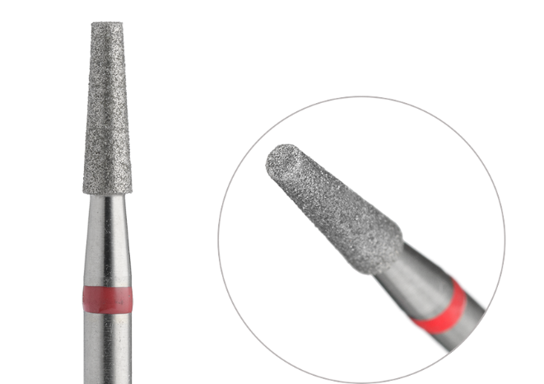
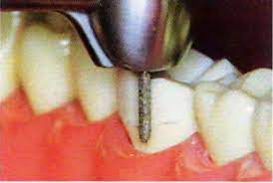
Сошлифовывание твердых тканей должно осуществляться борами с алмазным покрытием различных размеров и конфигураций (цилиндрическими (рис.1) , усеченного конуса (рис. 2) , торпедовидными (рис.3)).
В процессе препарирования необходимо тщательно соблюдать меры предосторожности, не допуская чрезмерного нагрева тканей зуба. С этой целью движения головки (бора) должны быть отрывистыми, кратковременными без давления, препарирование должно осуществляться при водяном охлаждении, турбинным наконечником.
Рис.1
Рис.2
Рис.3

Slide 10
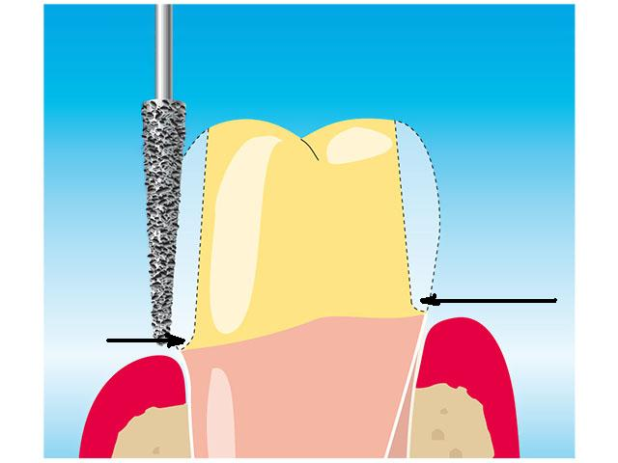
Перед препарированием зубов проводится обезболивание (проводниковое либо инфильтрационное). Обработку зуба (сепарацию) начинают с апроксимальных поверхностей с помощью тонкого конусовидного бора. Бор располагают чуть отступая от соседнего зуба, прижимаясь к препарируемому зубу, и удерживают под небольшим углом в 3-5 градуса к оси зуба.
Сошлифовывают контактные поверхности от жевательной поверхности до уровня верхушки межзубных сосочков с образованием уступа шириной 0,3 – 0,5 мм под прямым углом к продольной оси зуба. Одновременно создают конусность апроксимальных поверхностей с углом конвергенции стенок по отношению к продольной оси зуба не более 5 - 7^{о}.

Slide 11
Препарирование окклюзионной поверхности производят прерывисто, используя алмазные головки различных фасонов и размеров, сошлифовывая твердые ткани зуба примерно до 1 мм, сохраняя анатомический контур жевательной поверхности зуба.
Вестибулярную поверхность зуба начинают препарировать с создания двух – трех вертикальных маркировочных желобков при помощи цилиндрического бора. Глубина борозд должна соответствовать слою твердых тканей зуба, которые планируется сошлифовывать. Борозды наносят вдоль клинической коронки зуба, а в пришеечной части одна борозда проводится параллельно десневому краю почти на одном уровне с ним.

Slide 12
Небольшой запас твердых тканей оставляют для последующего окончательного формирования уступа. По этой же методике препарируется и оральная поверхность зуба, затем препарируют твердые ткани зуба до дна бороздок.
После этого все поверхности культи зуба должны быть сглажены до образования в пришеечной области ступеньки.
Коронке зуба придается форма равномерно усеченного конуса по направлению к режущему краю под углом не более 5 - 7^{о}, а для премоляров и моляров – 7-12^{о}., с широким основанием в пришеечной области. Увеличение угла конвергенции ухудшает фиксацию коронки.

Slide 13
Следующим этапом препарирования является сошлифовывание твердых тканей зуба в пришеечной области и формирование уступа.
Уступ – это площадка в пришеечной области для искусственной коронки, которая предназначена для равномерного распределения нагрузки через искусственную коронку на корень зуба.

Slide 14
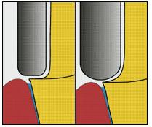
Уровень уступа – суб или супралингвальный – определяется в зависимости от клинических условий. Он может быть круговой и частичный.
Форма уступа может быть:
прямой (90^{о}),
под углом 135 ^{о} со скосом 45 ^{о}
под углом 90 ^{о},
желобообразный,
в виде символа уступа.

Slide 15
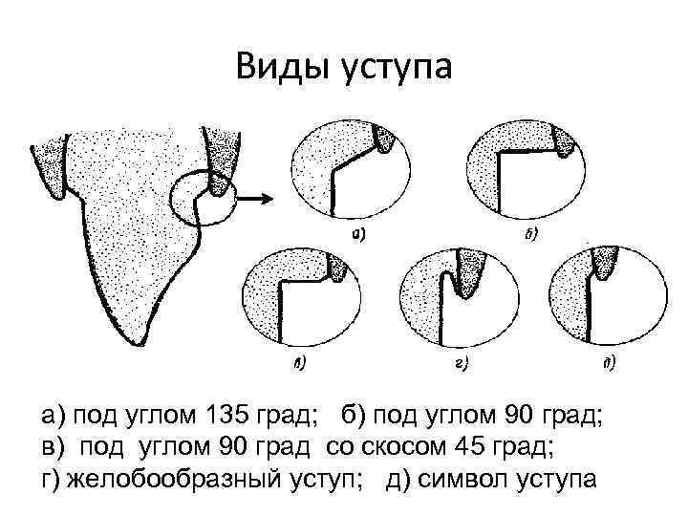

Slide 16
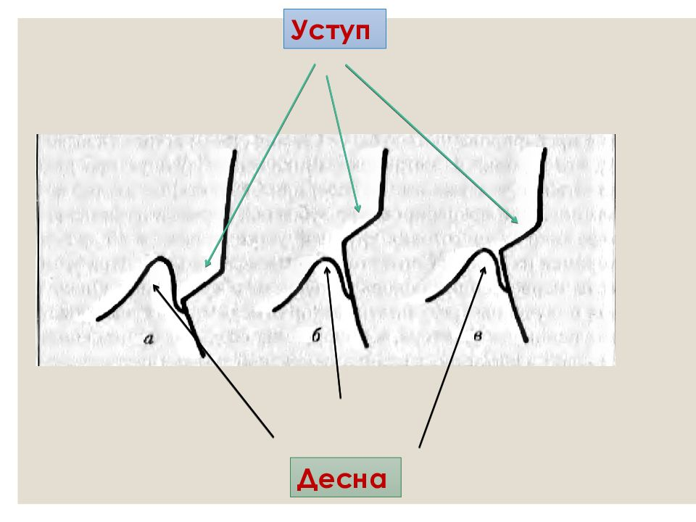
Большинство авторов придерживаются мнения, что уступ под цельнолитую коронку должен быть под углом 135 ^{о}. Ширина уступа зависит от анатомических особенностей и толщины стенок препарируемого зуба. Уступ располагается на уровне слизистой десневого края или же погружается под десневой край на глубину 0,2 мм. При наличии патологических десневых карманов его можно погружать глубже.

Slide 17
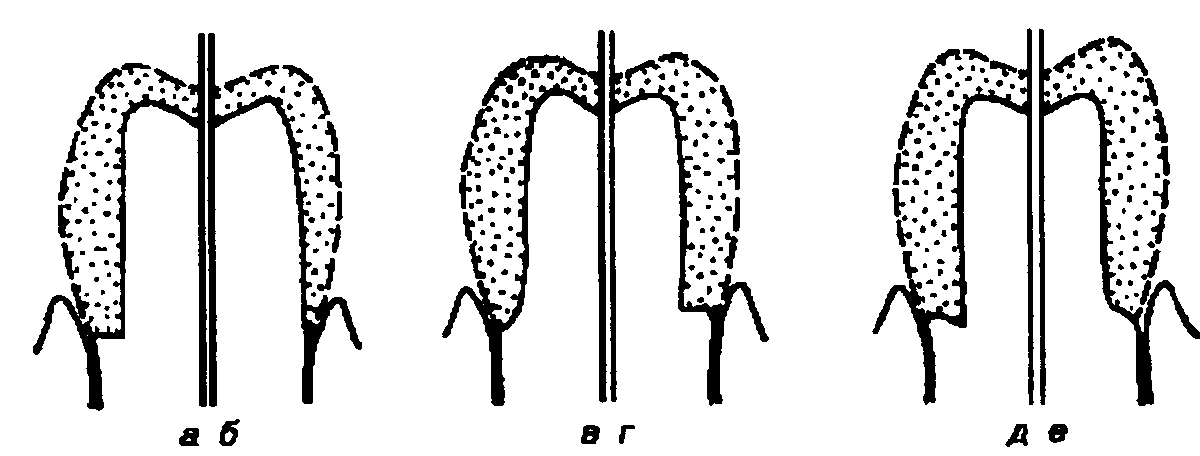
Виды уступов при препарировании зубов под цельнолитую коронку:
а) прямой уступ
б) препарирование без уступа
в) уступ с выемкой;
г) прямой уступ со скошенным краем;
д) уступ с вершиной;
е) скошенный уступ.

Slide 18
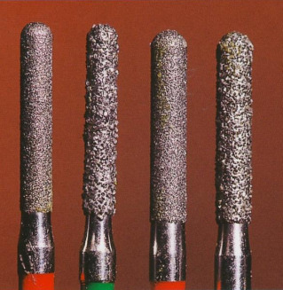
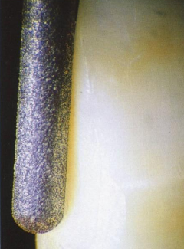
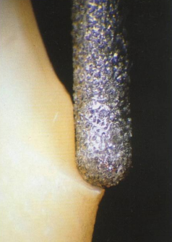
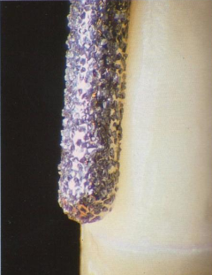
Рис.1
Рис.1 – Округлые крупно и мелкозернистые боры диаметром 0,14 и 0,16 для создания уступа.
Рис.2,3,4 – Создание уступа и его финишная обработка.
Рис.2
Рис.3
Рис.4

Slide 19
После препарирования необходимо преступать к следующему этапу – снятию оттисков.
Методика двухслойного (двухфазного) оттиска позволяет получить точный отпечаток, как самих препарированных зубов, так и уступа. Она состоит из следующих этапов:
снятие предварительного оттиска (первый слой).
получение окончательного, уточненного оттиска (второй слой).
Точный оттиск снимают силиконовыми массами (Спидекс, Силагум, Элит НД, Протезил и др.).
Оттиск (первый слой) снимают базисной массой. Затем оттиск высушивают струей воздуха от слюны, из десневого желобка выводят ретракционную нить и снимают окончательный уточненный оттиск (второй слой) при помощи более жидких (коррегирующих) масс, находящихся в этих комплектах. С противоположной челюсти снимается вспомогательный оттиск.

Slide 20
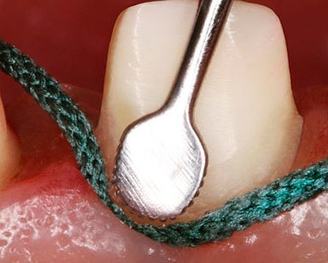
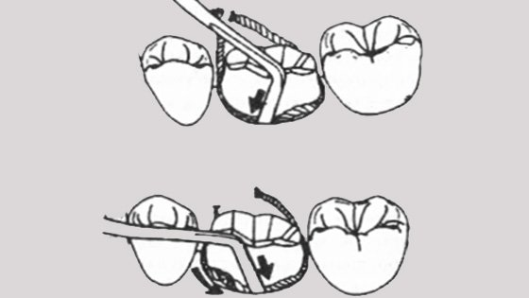
Перед снятием рабочего оттиска (второго, уточняющего слоя) необходимо провести ретракцию десны отпрепарированного зуба при помощи ретракционной нити, пропитанной раствором с сосудосуживающим и дубящим свойствами. Ретракционная нить или ретракционные кольца укладываются в десневой желобок на 10 – 15 минут.
Рис. 1
Рис. 2
Рис.1 – ретракция десны при помощи десневого ретрактора
Рис.2 – методика ретракции десны при помощи гладилки

Slide 21
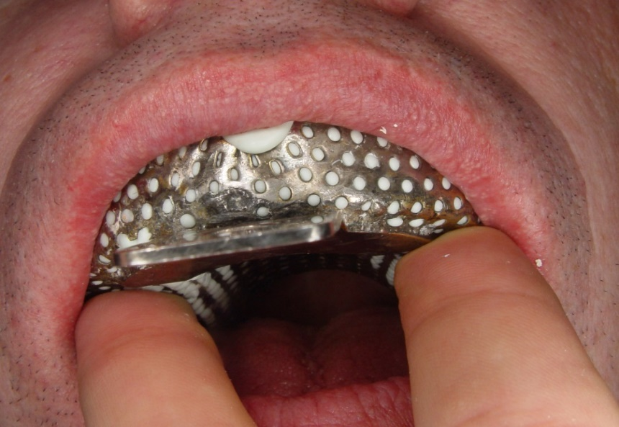
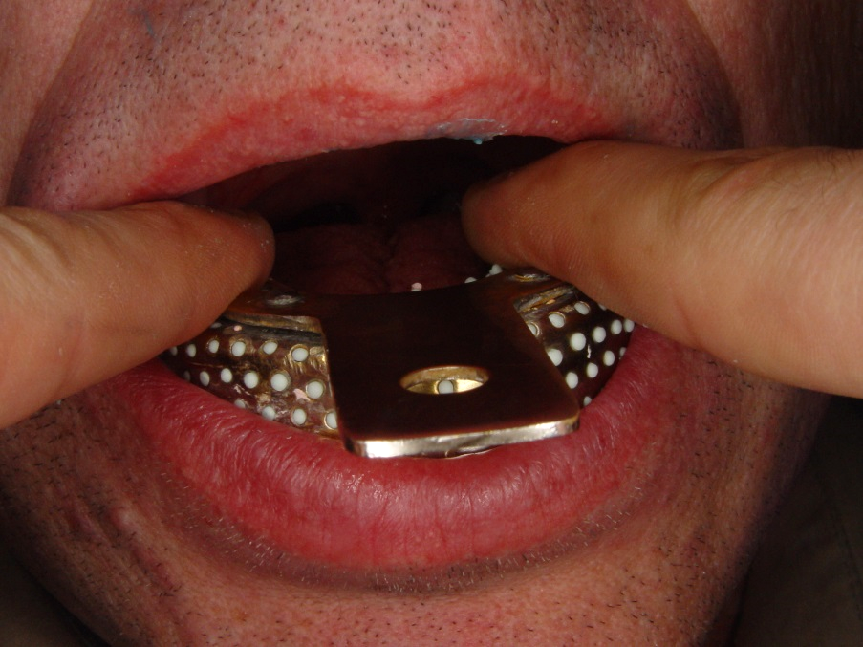
Снятие
оттисков:
Рис 1. – рабочий оттиск
Рис 2. – вспомогательный оттиск
Рис. 1
Рис. 2

Slide 22
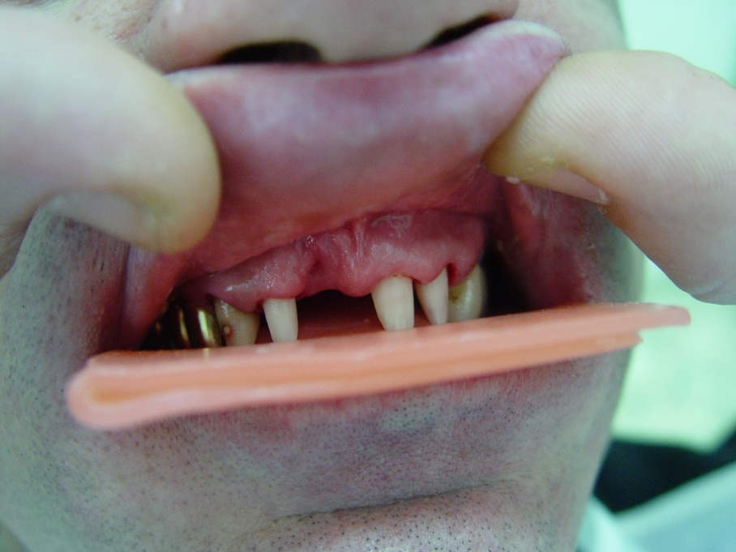
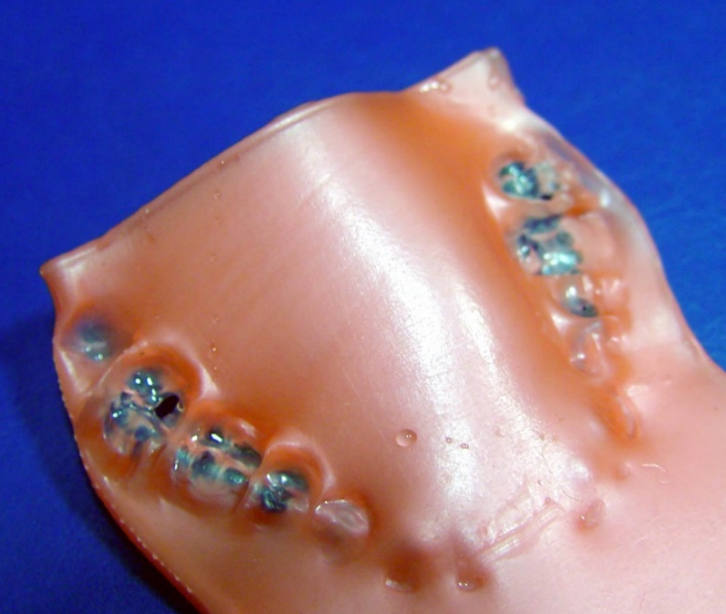
Фиксация прикуса в положении
центральной окклюзии
После пациента просят прикусить окклюзионную пластинку в положении центральной окклюзии.

Slide 23
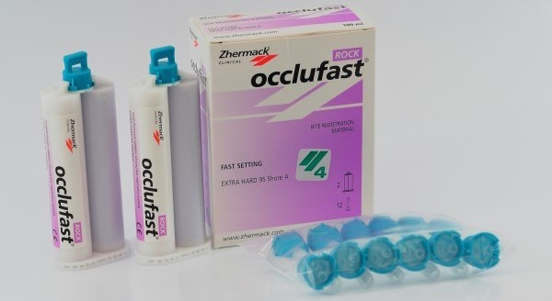
Так же фиксацию прикуса можно осуществить при помощи поливинилсилоксана быстрого отверждения (А-силикон) – Occlufast (окклюфаст).
Прикусной шаблон, созданный во рту пациента с помощью Окклюфаста, дает возможность воспроизвести анатомические особенности расположения обеих челюстей по отношению друг к другу. В окклюдаторе, либо артикуляторе удается добиться полного соответствия созданных моделей корректной позиции.
После выведения оттиска Окклюфаста из ротовой полости пациента, он практически не дает деформаций и восстанавливает свои формы на 99, 84 %

Slide 24
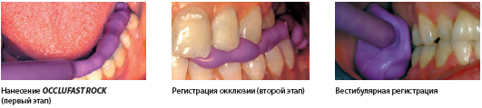
Регистрация прикуса с помощью Окклюфаста выполняется по следующему алгоритму:
установка устройства в соответствии с инструкцией;
закрепление наконечника посредством нажатия на рычаг диспенсера;
выдавливание массы в небольшом количестве;
проверка равномерного выделения обоих компонентов;
удаление проверочного материала; закрепление смесительного наконечника на картридже (можно использовать интраоральную насадку);
нанесение в соответствии с особенностями выбранной техники (окклюзивная, вестибулярная).

Slide 25
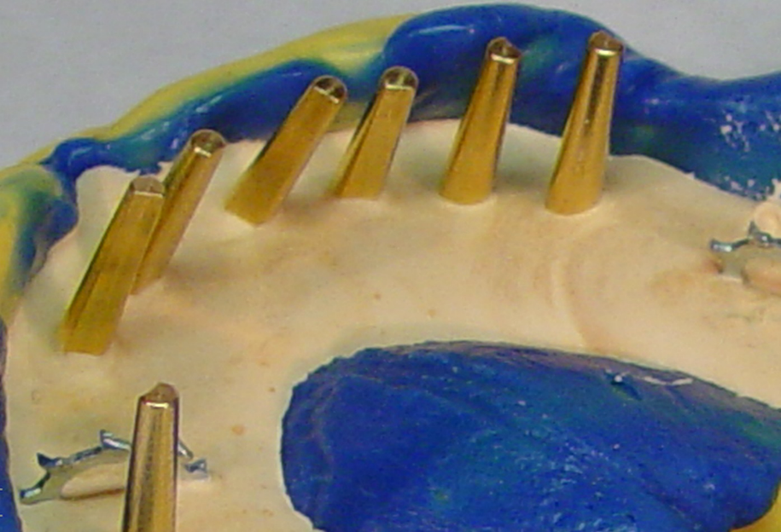
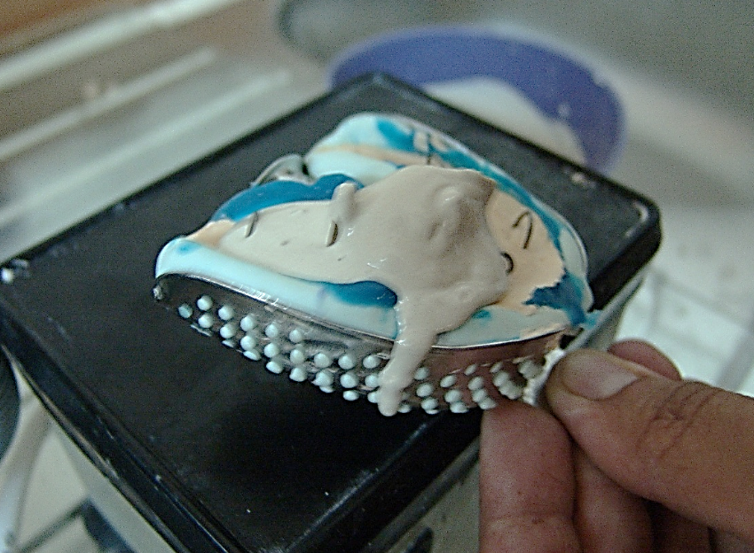
Изготовление рабочей комбинированной разборной модели и вспомогательной модели зубов антагонистов
Рабочий оттиск используют для изготовления комбинированной модели из супергипса. В лунку отпрепарированного зуба устанавливают специальный конус-хвостовик. На вибрационном столике заливают супергипс в слепок с установленным хвостовиком.
Рис. 1
Рис. 2
Рис.1 - В лунки оттиска установлены хвостовики и слепок залит супер гипсом
Рис. 2 –Техник заливает
цоколь модели

Slide 26
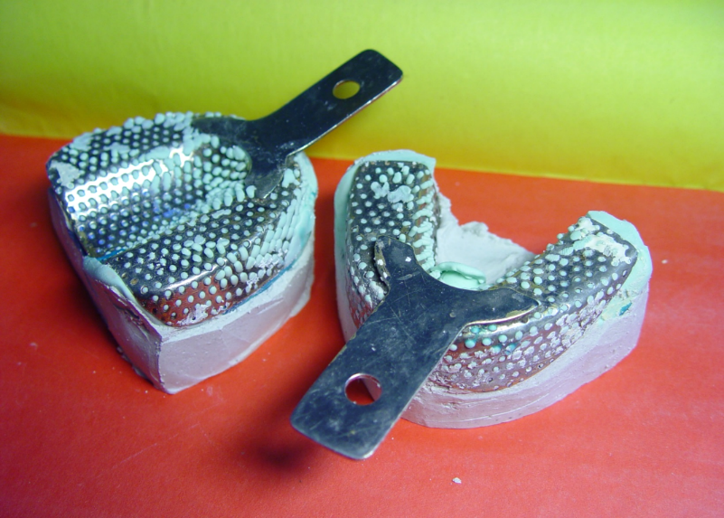
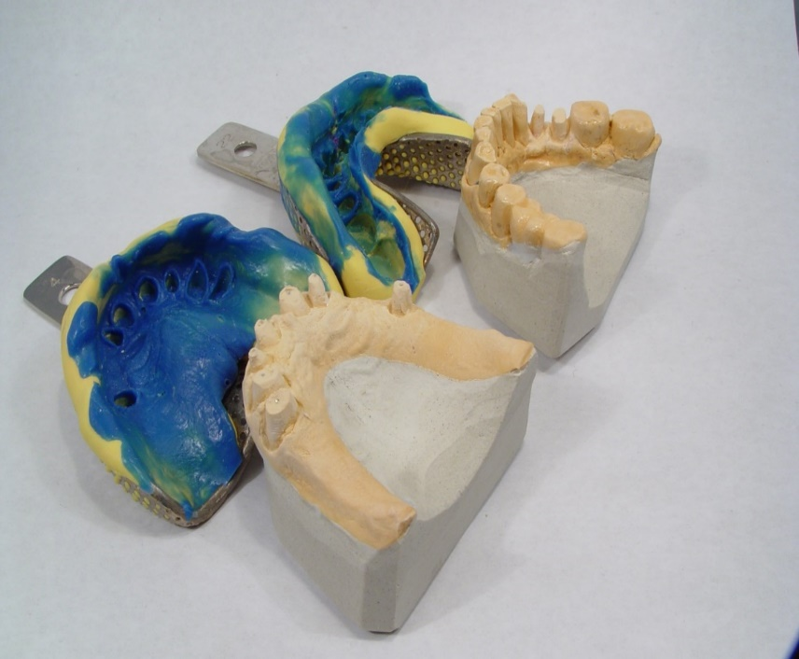
Рис. 1 - Отлиты рабочая и вспомогательная моделели
Рис. 1
Рис. 2 - Отлиты модели,
удалены оттиски
Рис. 2

Slide 27
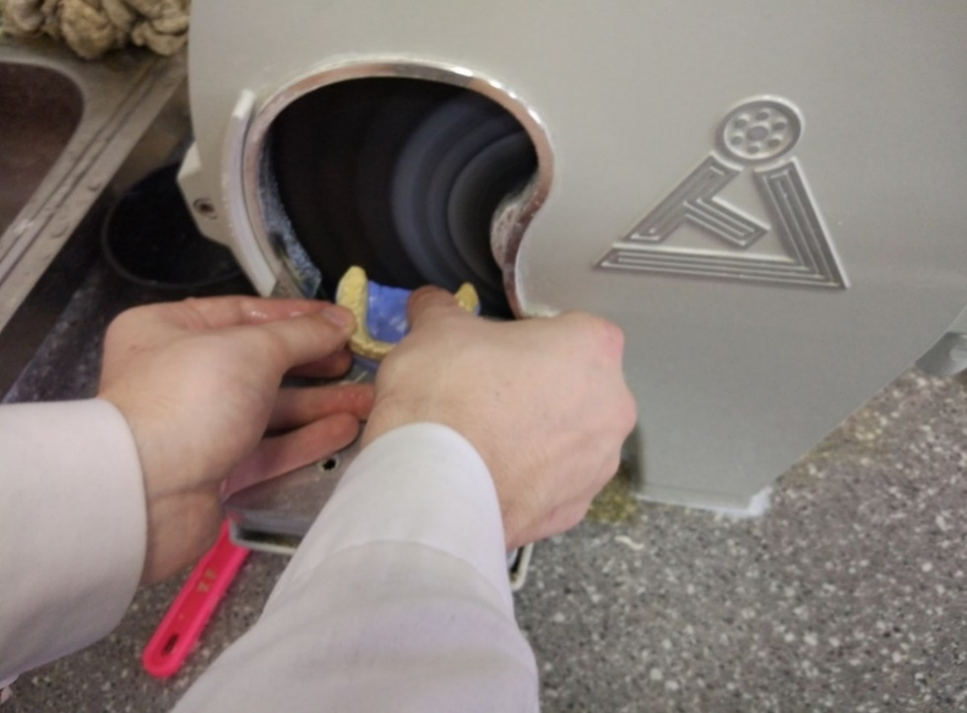
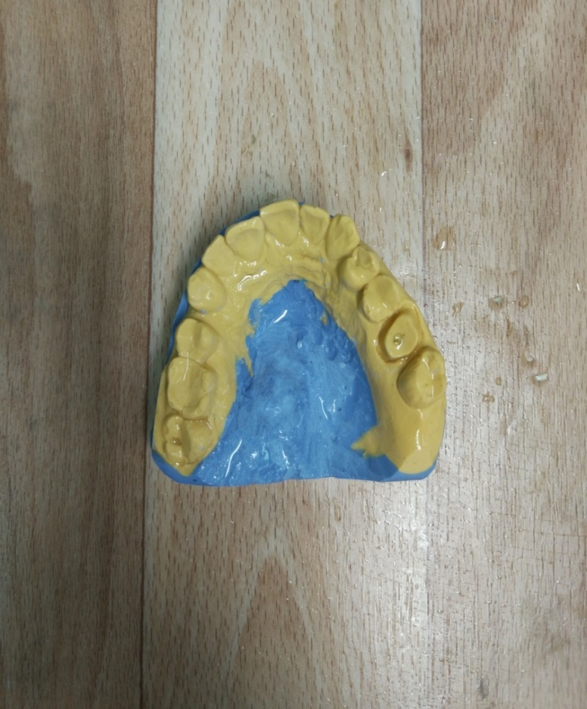
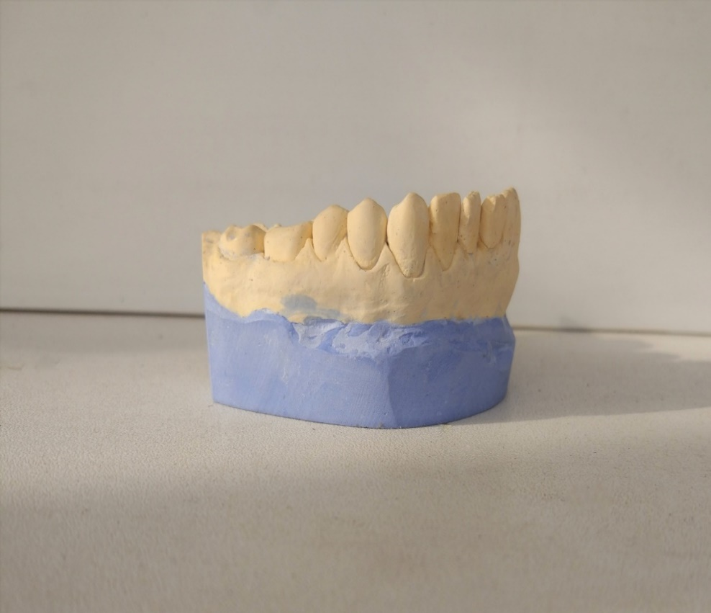
Подрезание краев модели
на тримере

Slide 28
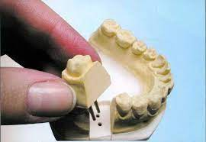
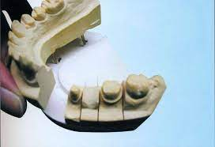
После кристаллизации гипсового основания модели (второго слоя) удаляют оттискную массу вместе с ложкой. В области проекции верхушек «хвостовиков» срезается часть гипса до их обнажения.
Это делается для того, чтобы в последующем путем нажатия на видимую часть «хвостовика» можно было при необходимости извлекать нужный зуб из общей модели.
Специальной небольшой пилкой или распилочным диском делают распилы модели (по сторонам от культи препарированного зуба на всю толщину высокопрочного гипса).
После этого препарированный зуб легким нажатием на кончик «хвостовика» легко отделяется от цоколя модели.

Slide 29
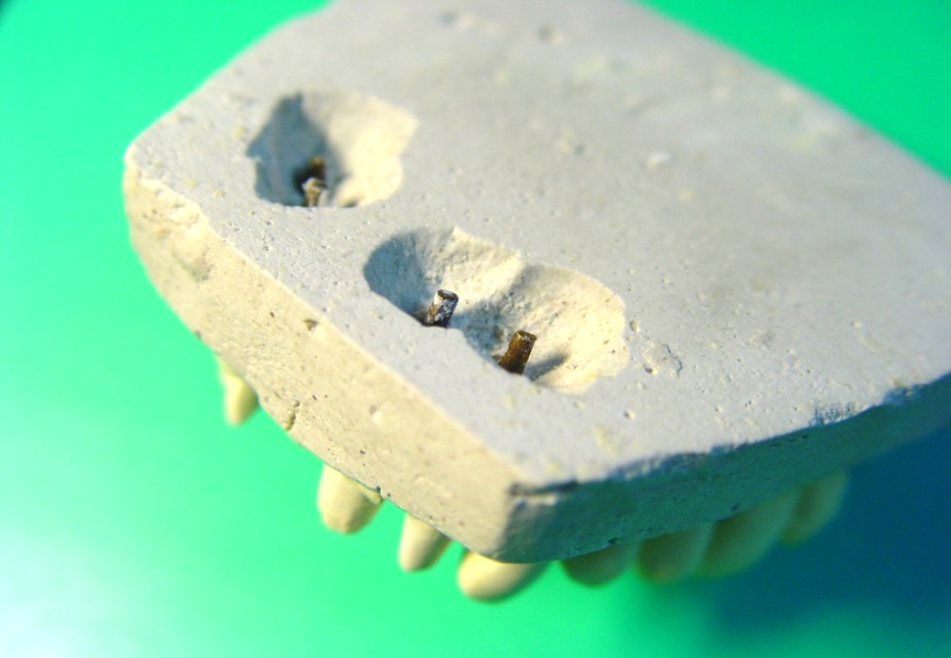
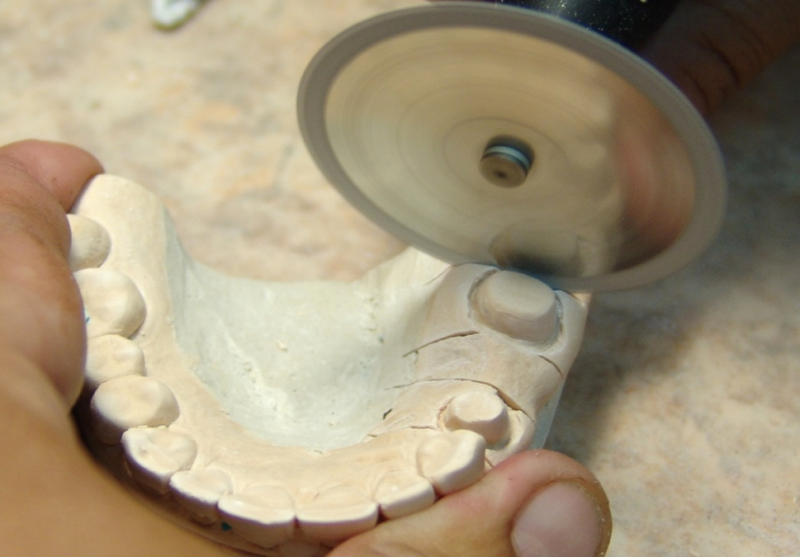
Рис. 1 - В области проекции верхушек «хвостовиков» срезается часть гипса и освобождаются их концы
Рис. 1
Рис. 2- На рабочей модели тонким сепарационном диском вырезают гипсовую культю с хвостовиком
Рис. 2

Slide 30
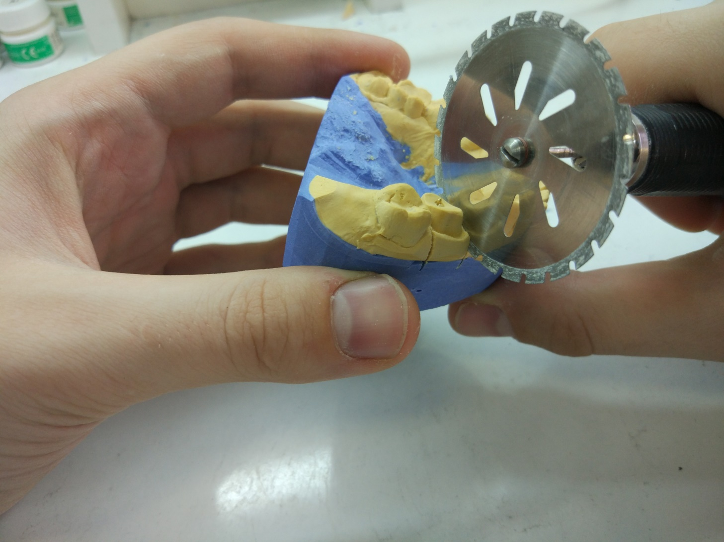
Подготовка комбинированной разборной модели

Slide 31
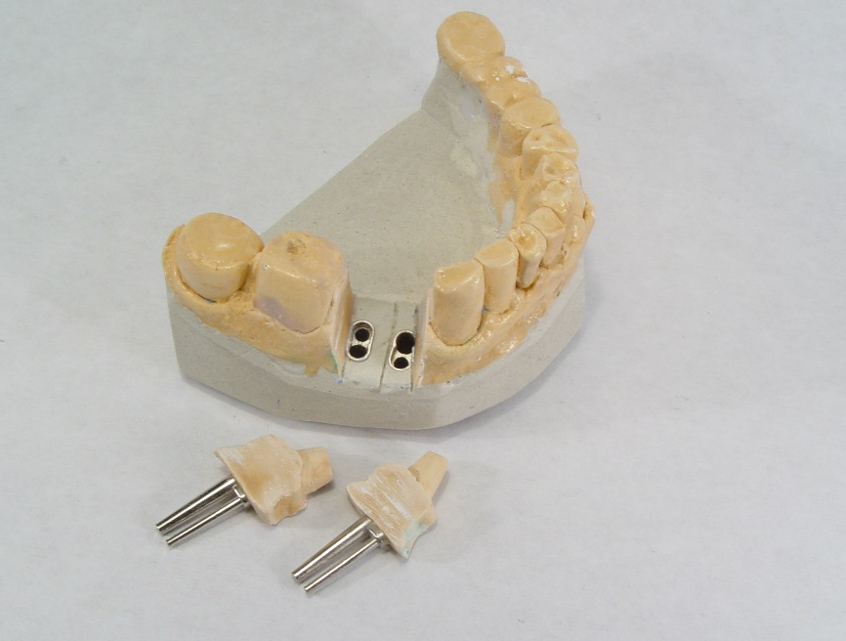
Готовая разборная модель

Slide 32
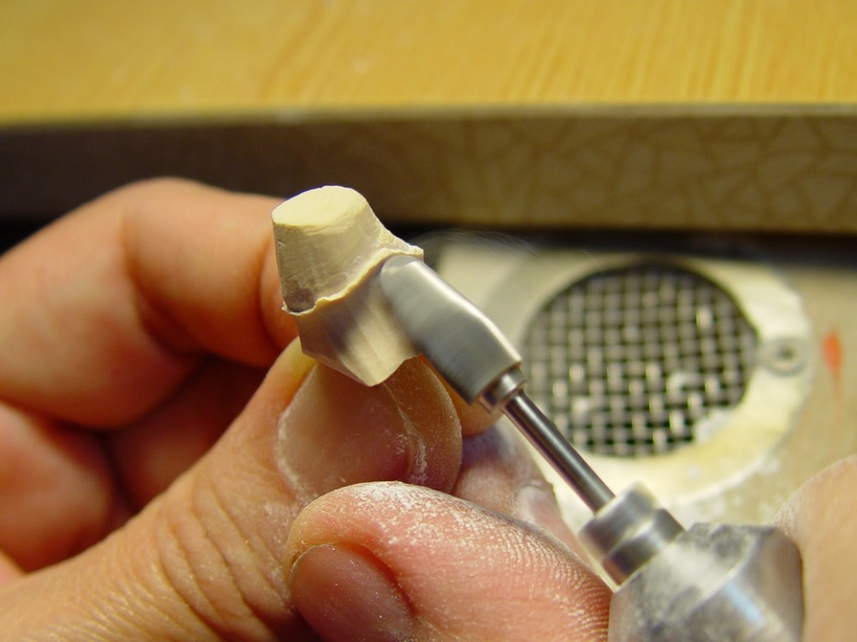
Металлической фрезой сошлифовывают боковые поверхности корневой части гипсовой культи зуба до уступа

Slide 33
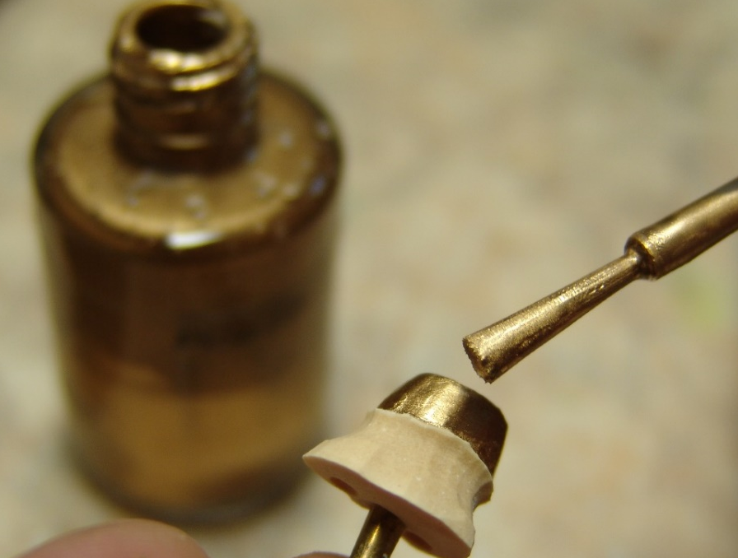
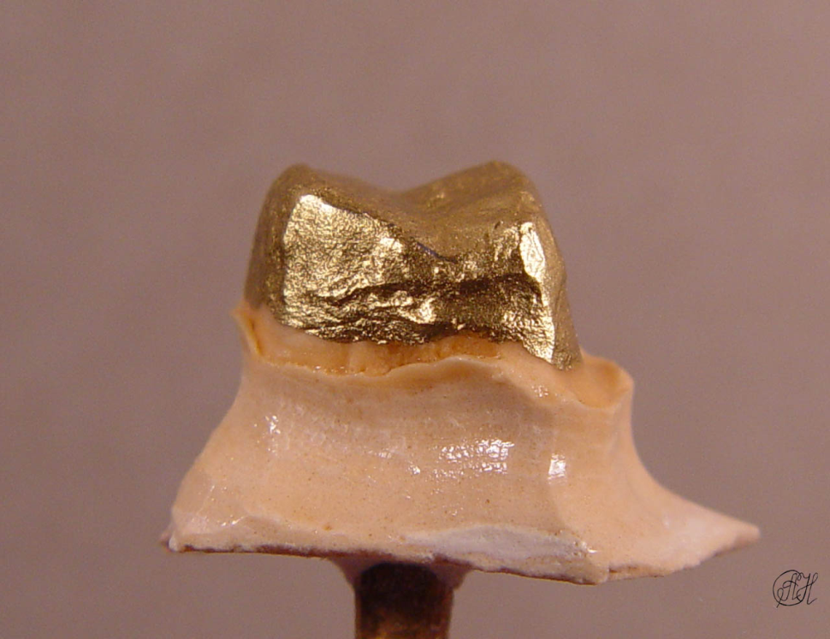
На гипсовую культю зуба ровным слоем наносится слой компенсационного лака

Slide 34
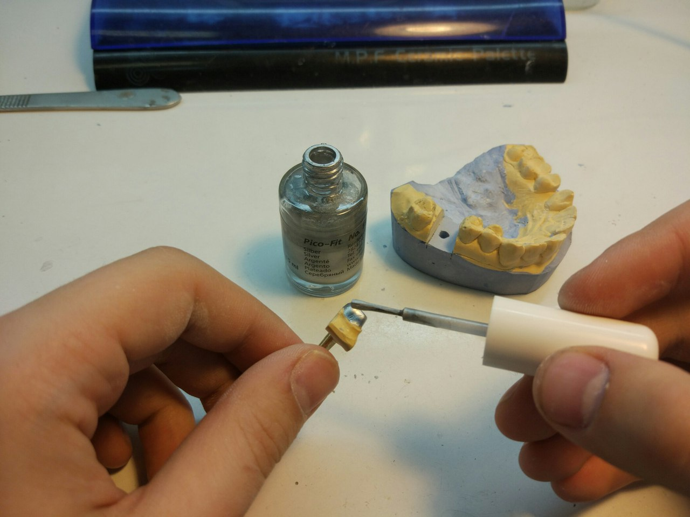
Нанесение компенсационного лака Pico-Fit

Slide 35
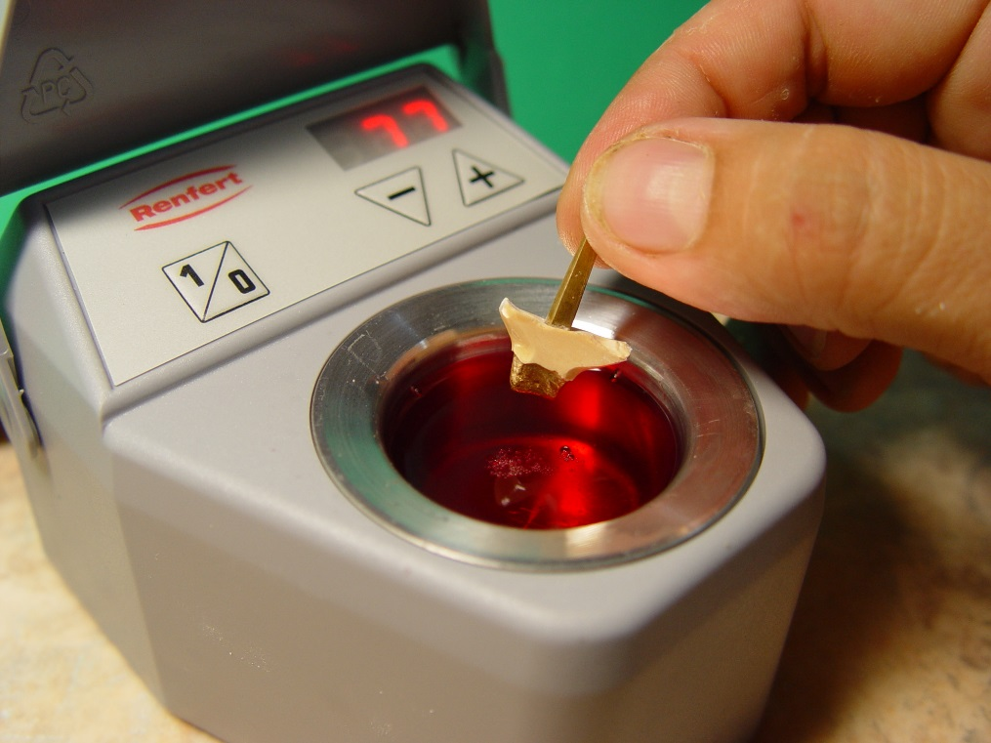
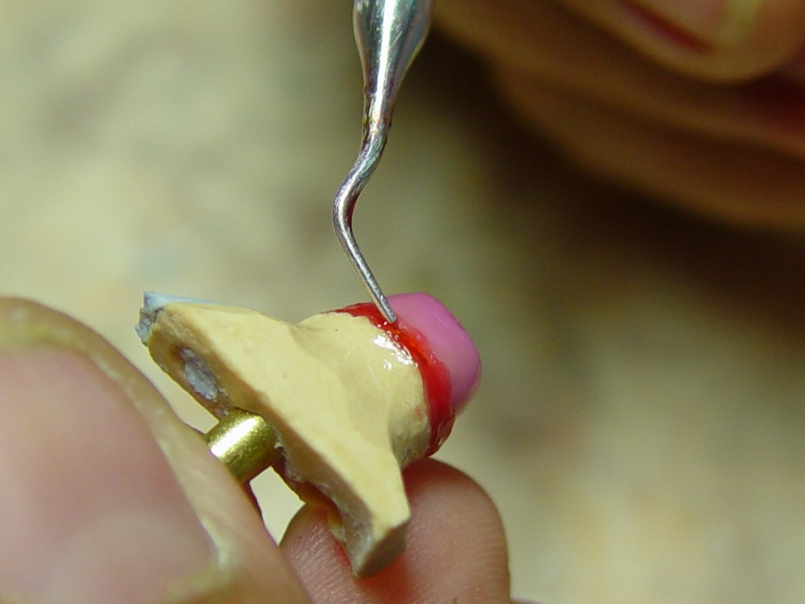
Гипсовую культю зуба погружают в расплавленный воск и образовавшийся восковой колпачок уточняют в пришеечной области цервикальным воском

Slide 36
Второй способ изготовления колпачка:
На гипсовую культю изготавливают пластмассовый колпачок. Для этого используют круглые полимерные пластинки из беззольной пластмассы толщиной 0,1 и 0,6 мм.
Колпачок из такой пластмассы, легко выгорает без шлаков, точно повторяет форму гипсовой культи зуба, имеет заданную толщину и не деформируется при снятии.
Для изготовления колпачка используют два сложенных вместе полимерных диска, один из которых толщиной 0,1 мм (красного цвета) обращён к гипсовой культе, компенсирующий объёмную усадку металла, а на втором (0,6 мм) колпачке (прозрачного цвета) в дальнейшем будет моделироваться воском искусственная коронка. Обе пластинки закрепляют в специальном зажиме и нагревают над пламенем горелки до пластичного состояния.

Slide 37
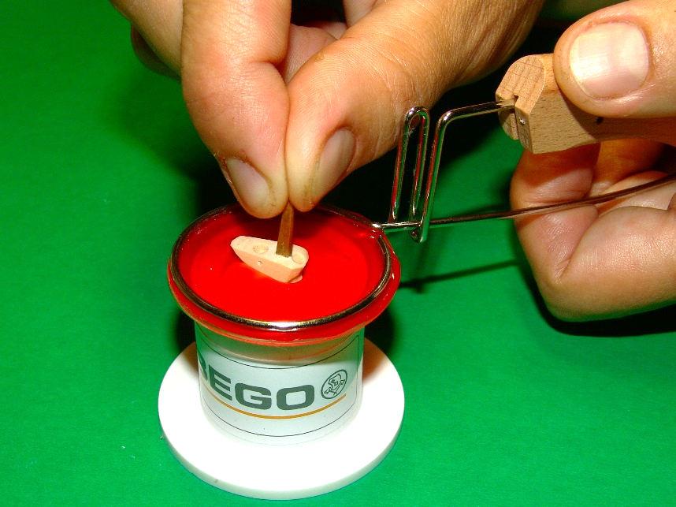
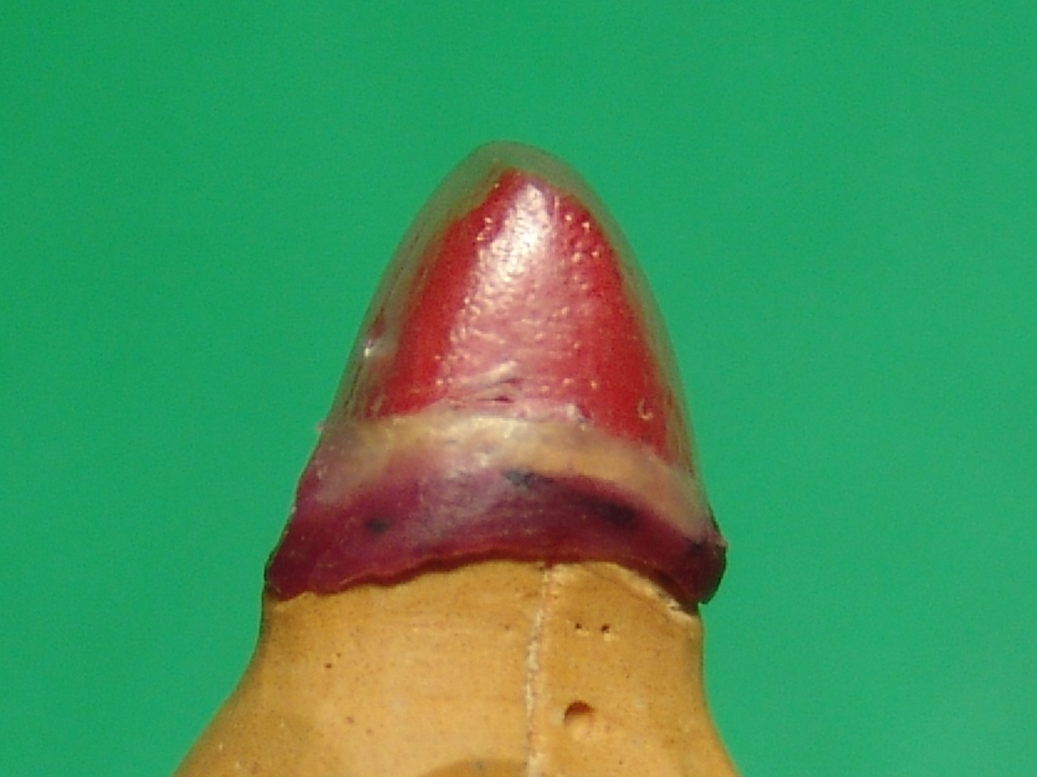
Рис.1 - Погружение гипсовой культи в разогретые полимерные диски и силиконовую массу
Рис. 1
Рис.2 - Излишки полимера обрезают и колпачек уточняют в области уступа пришеечным воском
Рис. 2

Slide 38
Второй способ изготовления колпачка:
Диски устанавливают над кюветой, заполненной пластичным материалом (силиконовой массой «Керамопласт») и вдавливают в них гипсовую культю препарированного зуба, полностью погружая ее в кювету. После этого колпачки, вместе с гипсовой культёй, извлекают из «Керамопласта», излишки пластмассы срезают острым скальпелем на 0,5 -1 мм выше уступа.
Внутренний колпачок дополнительно подрезают на 2 мм выше уступа. Затем оба колпачка устанавливают на гипсовую культю. Пришеечную часть культи моделируют воском, восстанавливают её до границы уступа, а далее моделируют анатомическую форму искусственной коронки .

Slide 39
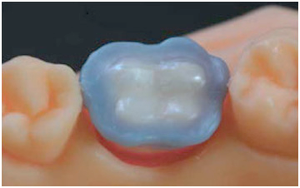
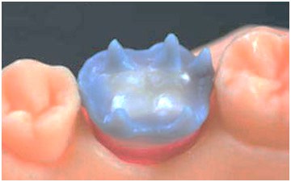
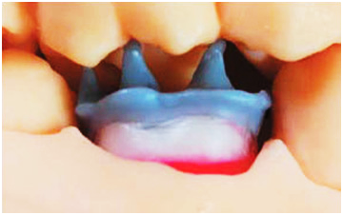
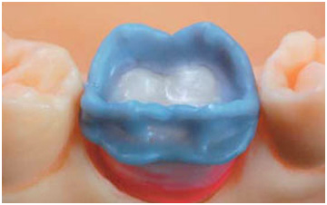
Восковая моделировка коронковой части зуба

Slide 40
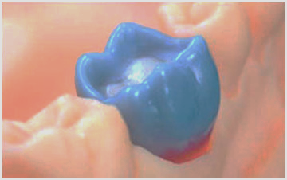

Моделировка коронки зуба воском
(бугров, экватора)

Slide 41

Отмоделированная
коронка из воска

Slide 42


После моделировки воском у станавливают литникообразующий штифт (вертикальный и горизонтальный). За вертикально стоящий штифт восковую заготовку снимают и передают в литейную. Тонкостенную коронку можно получить, отливая ее на огнеупорной модели.

Slide 43


Технологии литья.
Для изготовления цельнометаллических коронок используются хромо-кобальтовые сплавы, хромоникелевые сплавы, сплавы золота 750 пробы.
Для получения металлических деталей посред­ством литья используют два метода:
литье по выплавляемым моделям из моделировочного воска в формах из огнеупорного материала;
литье на огнеупорных моделях, помещенных в фор­мы из огнеупорного материала.

Slide 44

Хромо-кобольтовый сплав для отливки цельнолитых коронок

Slide 45
Процесс литья включает ряд последовательных операций:
изготовление восковых моделей деталей (при литье на огнеупорных моделях предварительное получение таковых);
установка литникобразующих штифтов и создание литниковой системы;
покрытие моделей огнеупорным облицовочным слоем;
формовка модели огнеупорной массой в муфеле;
выплавление воска;
сушка и обжиг формы;
плавка сплава;
литье сплава;
освобождение деталей от огнеупорной массы и литников.

Slide 46
В литье зубопротезных деталей самым важным вопросом является борьба с усадкой сплавов и восковых композиций.
Этому подчинены все промежуточные операции:
уменьшение усадки восковых композиций,
создание специальных компенсационных формовочных масс;
система и характер литников;
методы плавления сплавов.
Все восковые композиции, а также сплавы металлов при переходе из жидкого состояния в твердое дают усадку:
восковые композиции—0,5- 2%;
нержавеющая сталь —2,1—2,25% (1,2—2,2% у толстостенных изделий);
золотые сплавы—1,25% (у сплавов золота с платиной несколько меньшая);
серебряно-палладиевые сплавы —до 2%.

Slide 47
Усадка восковых композиций уменьшается путем создания смесей с введением карнаубского, монтанного и других восков, а также моделированием деталей не из расплавленной, а из размягченной смеси. Усадку сплавов компенсируют при помощи специальных компенсационных формовочных масс, которые имеют двойной коэффициент расширения: расширение в процессе затвердевания (0,8—1 %) и свойственное всем телам тепловое расширение при нагревании (0,6- 0,75%).
Чем больше удается уравновесить процент усадки восковых смесей и сплавов металлов расширением формовочных масс, тем точнее и качественнее получается литье.

Slide 48

Создание литниковой системы
(литникового дерева)

Slide 49
При всех способах литья в литейной форме, кроме формы металлической детали, предусматривается и литниковая система, представляющая собой каналы, по которым жидкий металл подводится к той или иной детали.
Литниковая система создается путем подвода к восковой детали литникобразующих штифтов. Эти штифты могут быть металлическими, восковыми или металлическими, дополнительными восковыми. К смоделированным из воска деталям прикрепляют восковые штифты, на месте которых после выплавления из формы воска получаются литьевые каналы. Диаметр воскового штифта 2—3 мм, а длина3—4 см.

Slide 50

Создание литниковой системы
(литникового дерева)

Slide 51
Для изготовления восковых штифтов имеется специальный аппарат, подобный шприцу. Аппарат состоит из полого металлического цилиндра со снимающейся канюлей на одном конце и поршнем с винтовой нарезкой на другом.
Аппарат снабжен набором канюль разного диаметра, чтобы можно было получать штифты различной толщины.
Цилиндр заполняютраз мягченным воском, поршень приводят в действие и получают восковую нить, которую остается нарезать на штифты нужной длины. В настоящее время выпускаются стандартные восковые нити в виде специальных заготовок.
Восковой штифт без предварительного нагрева прикладывают к смоделированной детали и приклеивают к ней, слегка расплавляя воск разогретым шпателем со стороны штифта (а не восковой детали), чтобы не нарушить точности моделировки.

Slide 52

Установка литникобразующих штифтов

Slide 53

Построение литниковой системы в точном литье по выплавляемым моделям определяется следующими принципами:
все участки отливки должны находиться в равных условиях при литье;
все толстостенные участки отливки должны иметь дополнительное депо жидкого металла для устранения усадочной раковины, рыхлости и пористости в металле;
к тонким участкам отливок должен быть подведен наиболее горячий металл.
Опыты показали, что не только длина и диаметр литьевого канала, но и его направление и расположение имеют огромное значение для получения качественного литья.

Slide 54

Рис. А- правильная установка литников.
Рис. Б,В,Г – неправильные варианты установки.

Slide 55
После установки литниковой системы приступают к созданию литейной формы.
Для этого восковую репродукцию детали вместе с металлическими или восковыми штифтами устанавливают на покрытом тонким слоем воска деревянном или металлическом конусе, в котором имеется паз для литейной кюветы (опоки).
Опоку и конус необходимо предварительно подобрать и примерить. Формы в точном литье делают двухслойными. Внутренний слой формы, называемый облицовочным (огнеупорным), непосредственно соприкасается с расплавленным металлом и поэтому должен быть высокоогнеупорным, прочным и газопроницаемым. Так как облицовочный слой оформляет геометрические размеры отливки, необходимо, чтобы он точно копировал модель.

Slide 56


После создания восковой литниковой системы её взвешивают, чтобы узнать удельный вес воска и умножают на 10 для того, чтобы выяснить количество металла, потребующегося для отливки. После этого литниковую систему покрывают огнеупорной облицовочной массой (техники называют её «огнеупорной рубашкой»).

Slide 57

Литниковое дерево в опоке

Slide 58
Все облицовочные материалы в точном литье по выплавляемым моделям состоят из порошка- наполнителя и жидкости — склеивающего, связывающего вещества.
В качестве наполнителя для огнеупорного слоя формы применяют материалы, представляющие собой порошок:
маршаллит (мелкий помол природного кварцита или чистого кварцевого песка) — огнеупорность 1700С;
корунд (окись алюминия);
электрокорунд;
плавленый кварц.
Применение кварцитов как наполнителя основано не только на их высокой огнеупорности, но и в основном на свойстве давать остаточные изменения при нагревании. При продолжительном нагревании кварцит переходит в другие модификации в объеме на 15—19%. Смешивая кварциты с гипсом, можно получить массу с необходимым коэффициентом расширения. Все эти материалы не обладают пластичностью, — поэтому в состав облицовочных масс вводят связывающие вещества — высокомолекулярные кремнистые соединения (этилсиликат и жидкое стекло).

Slide 59

В вакуум-смесителе замешивается огнеупорная паковочная масса

Slide 60


Рис. 1
Рис.1 - На вибро-столике паковочная масса заливается в муфельную кювету
Рис. 2
Рис.2 - Муфельная кювета помещается в вакуумный аппарат
Wiropress под давлением 4 атмосферы для сушки

Slide 61
Сушка огнеупорного покрытия проводится на специальных подставках при температуре 20-22 ̊С в течение 1,5-2 ч. и под слегка нагретой воздушной струей в течение 40-50 мин. Нагретый воздух можно направлять на модели с помощью вентилятора, помещенного 130 впереди электрической печки. Можно сначала сушить на воздухе, при комнатной температуре 5-10 мин., затем – в парах аммиака в специальной стеклянной емкости (эксикатор) 15-20 мин., а затем – снова на воздухе.
Назначение второго слоя формы состоит в упрочении огнеупорной «рубашки» и он должен быть газопроницаемым, достаточно прочным и огнеупорным.

Slide 62


Рис. 1 - Паковочная (огнеупорная) масса затвердевает в кювете в течении
40 минут
Рис. 1
Рис. 2 - Опока вынута из муфельной кюветы
Рис. 2

Slide 63
Сушка и обжиг формы.
Так как форма содержит около 30—40% влаги, процессу обжига предшествует сушка для удаления влаги. Сушку следует проводить медленно во избежание образования большого количества пара, лучше проводить ее при температуре 100°.
После этого температуру муфельной печи медленно, в течение 2 ч., доводят до 800—850°, проводя обжиг формы. Обжиг необходим для выжигания остатков воска, повышения газопроницаемости и необходимого теплового расширения формы, создания высокой температуры внутри формы и литниковой системы, для лучшей текучести металла и заполнения тонкостенных участков формы. Обжиг ведут до тех пор, пока стенки литниковых каналов не станут красными.
Если температура в муфельной печи была поднята быстро или обжиг велся не в печи, а на открытом пламени, то это может привести к осыпанию и растрескиванию формы.

Slide 64

В муфельной печи предворительный прогрев опок и выплавление воска

Slide 65
Аппараты для литья
Сплавы, применяемые в ортопедической стоматологии, делят на 3 группы в зависимости от температуры плавления.
Первую группу составляют сплавы с точкой плавления до 300°С (легкоплавкий сплав на основе олова, олова с присадкой серебра и 131 меди и т. д.),
вторую — сплавы с точкой плавления до 1100°С (золотые, серебрянопалладиевые сплавы).
В третью группу входят сплавы с точкой плавления выше 1200°С (нержавеющая сталь, хромокобальтовые сплавы и т. д.).
Следует отметить, что в настоящее время множество литейных аппаратов с компьютерным программированием, выпускаемых зарубежными и отечественными фирмами. К каждому такому аппарату присылаются материалы, выпускаемые этими же фирмами.

Slide 66
Литье может производиться как в специальных литьевых аппаратах, так и в аппаратах, сочетающих плавку и литье металла. Чтобы металл заполнил полость формы, образовавшуюся после выплавления воска, следует создать силовое давление на металл.
В зависимости от характера получаемого давления на металл различают следующие методы литья:
а) под давлением;
б) центробежное;
в) вакуумное.

Slide 67
Литье под давлением и центробежное основаны на создании давления на металл извне. При таком литье получают более плотные отливки, оно исключает пористость, недоливки, усадочные раковины. Широкое распространение получило центробежное литье. Существует много систем аппаратов для литья, построенных на действии центробежной силы. Наиболее простым является ручная центрифуга, которая и в настоящее время применяется для литья деталей из сплава золота. Разработаны различные автоматические центрифуги для литья деталей зубных протезов.
Вакуумное литье основано на создании отрицательного давления внутри формы. Это способствует удалению пузырьков тазов из полости формы, что предупреждает образование пор, однако при этом получаются менее уплотненные отливки

Slide 68

Литейная установка УЛВК (модель 30А), осуществляющая литье под давлением.

Slide 69

Индукционная центробежная литейная установка Центролит-Спарк-Дон (модель 90А)

Slide 70

Электро-вакуумная печь Nautilus T для отливки коронок из металла

Slide 71
После приготовления огнеупорной формы приступают к отливке коронок. Для этого форму помещают в печь для литья, строго напротив тигеля с расплавляемым сплавом, где они укрепляются.
Сразу при расплавлении металла включается центрифуга, и под действием центробежной силы расплавленный металл поступает в форму, заполняя все ее участки.
Во время литья созданные каналы заполняются металлом, в результате чего остаются штифты-литники, соединенные с отлитыми коронками.

Slide 72



Рис.1 -В тигель закладывается сплав
Рис. 1
Рис. 2
Рис. 3
Рис. 2,3 - Нагрев и плавление сплава

Slide 73

Муфельная кювета после отливки металла в электровакумной печи

Slide 74

Опока после отливки металла остывает на воздухе

Slide 75
Обработка отлитых металлических деталей
После процесса литья опоку охлаждают на воздухе, детали разной толщины по протяженности и крупные детали (каркас бюгельного протеза) помещают в прогретые муфельные печи и охлаждают вместе с ней.
Затем осторожно гипсовым ножом удаляют или выдавливают из маленьких опок формовочную массу и освобождают от нее отлитые детали.
При литье деталей из нержавеющей стали иногда наблюдается плотное припекание первого огнеупорного слоя к металлу. В таких случаях для очистки деталей используют раствор кислоты или щелочи или очищают деталь в специальной ванне при помощи ультразвука или пескоструйного аппарата.

Slide 76

Отделение огнеупорной массы от
металлического каркаса
Осторожно удаляют гипсовым ножом формовочную массу и освобождают от нее отлитые детали.

Slide 77



Паковочную массу и оксидный слой удаляют в пескоструйном аппарате

Slide 78
Обработку начинают с удаления литников.
У стальных и хромокобальтовых деталей это произво­дится на моторе карборундовым диском, а также с помощью карборундовых камней и металлических боров, желательно твердосплавных. Обработкой камнями и борами достигают получения ровной поверхности.
Обработку золотых деталей ведут очень осто­рожно, над вощеной бумагой, собирая все опилки.
Литники обрезают надфилем или борами, ими же ведут и обработку металла. Применять карборундо­вые камни при обработке золотых деталей не реко­мендуется ввиду опасности засорения крупинками карборунда золотых опилок.

Slide 79


Обрезка литниковой системы, шлифовка, полировка

Slide 80
Припасовка литой металлической коронки и фиксация в полости рта
Припасовка литой цельнометаллической коронки является ответственным моментом протезирования. Прежде всего, необходимо осмотреть коронку вне полости рта и убедиться в ее целостности (отсутствии дефектов, трещин, пятен, наплывов, пор, отверстий и др.).
Затем литую цельнометаллическую коронку дезинфицируют и припасовывают на опорный зуб в полости рта. Если в процессе припасовки коронки встречаются препятствия, то участки, мешающие ее продвижению, выявляют с помощью коррегирующей силиконовой массы, тонкой копировальной бумаги или маркировочного лака (жидкая копирка). Введя корригирующую массу внутрь коронки, ее помещают на культю: там, где имеется препятствие, слоя массы не будет или маркер (жидкая копирка) оставляет метки на внутренней поверхности коронки. Участки, препятствующие свободному продвижению коронки по культе зуба, внутри коронки, снимают с помощью фрез по металлу, алмазных головок и боров.

Slide 81



Виды жидкой копирки

Slide 82
Необходимо следовать правилам припасовки:
-По мере продвижения и погружения коронки зондом тщательно проверяют отношение края литой коронки к десне и точность прилегания к уступу.
Искусственная коронка должна плавно переходить в корень зуба.
Коронка ни в коем случае не должна перекрывать уступ и не иметь никаких «козырьков», иначе возможна травма краевого пародонта;
-Если край коронки на каком-либо участке не доходит до уступа, а на модели зуба точно совпадает с ним, то ошибка, возможно, была допущена при получении слепка или отливке модели.
В таких случаях необходимо заново получить слепки и изготовить новую цельнометаллическую литую коронку; - при полном соответствии края коронки клиническим требованиям приступают к оценке уровня окклюзионной поверхности по отношению к зубам антагонистам и точности восстановления анатомической формы коронки.
Обращают внимание и на точность восстановления межзубных контактов.

Slide 83

Завершают припасовку коронки созданием плотного равномерного контакта с зубами антагонистами при всех окклюзионных движениях нижней челюсти. Когда имеется завышение прикуса, супраконтакты выявляют артикуляционной бумагой (копиркой “Baush” (рис.1) ) и устраняются сошлифованием с помощью фрез по металлу. Равномерный контакт литой коронки с зубами - антагонистами выверяют в положении центральной окклюзии, а затем при передней и боковой окклюзиях.
Литые цельнометаллические коронки, не охватывающие плотно зуб или не имеющие контакты с соседними зубами или антагонистами, подлежат переделке.
Рис.1

Slide 84


Второй лабораторный этап-
окончательные шлифовка и полировка литой коронки при помощи специальных щеток, кругов и специальных полировочных паст.

Slide 85


Готовая цельнолитая
металлическая коронка

Slide 86

Фиксация литой цельнометаллической коронки на цемент
Это - последний клинический этап. Коронку дезинфицируют и высушивают воздухом под давлением. Зуб изолируют от слюны ватными тампонами, дезинфицируют, обезжиривают и высушивают.
По известным правилам замешивают фиксирующий цемент жидкой консистенции, что необходимо для свободного выхода его из-под края коронки. Более густая консистенция цемента может быть причиной неполного наложения коронки.

Slide 87
Цементом заполняют примерно треть коронки, обмазывая им ее стенки. Коронку накладывают на зуб и просят больного плотно сомкнуть зубы в центральной окклюзии. Затвердевший цемент осторожно удаляют через 20—30 минут, избегая повреждения краевого пародонта. Пациенту объясняют необходимость щадящего режима в первые 2—3 часа после кристаллизации цемента.
Для фиксации могут использоваться цинк-фосфатные и стеклоиономерные цементы.

Slide 88


Slide 89


Стеклоиономерные цементы для фиксации коронок

Slide 90




Стоматологические сплавы
металлов

Slide 91
В стоматологии нашло применение более 500 различных сплавов. Классически выделяют группы благородных и неблагородных сплавов. В соответствии с международными стандартами деление сплавов на группы представлено следующим образом.
Группы металлических сплавов (ISO)
Сплавы благородных металлов на основе золота:
Золотые;
Золото-палладиевые;
Серебряно-паладиевые;
2. Сплавы благородных металлов, содержащие 25-50% золота или платины или другие драгоценные металлы;

Slide 92
Группы металлических сплавов (ISO)
3. Сплавы на основе неблагородных металлов:
Хромоникелевый сплав;
Кобальтохромовый сплав;
Никель-хромовый сплав;
Кобальтохромомолибденовый сплав;
Сплавы титана;
Вспомогательные сплавы алюминия и бронзы для временного пользования, а на основе свинца и олова – для технологических целей.

Slide 93
Группы металлических сплавов (ISO)
4. Сплавы для металлокерамических конструкций:
С высоким содержанием золота (более 75%);
С высоким содержанием благородных металлов (золота и платины, золота и палладия более 75%);
На основе палладия (более 50%)
На основе неблагородных металлов:
- кобальт + хром > 25%, молибден > 2%;
- никель + хром > 25%, молибден > 2%.

Slide 94
Сплавы также можно классифицировать по ряду других признаков:
По назначению (для изготовления съемных и несъемных протезов);
По температуре плавления – легкоплавкие (с точкой плавления до 300 С); тугоплавкие – благородные сплавы (с температурой плавления до 1100 С – сплавы золота) и сплавы, температура плавления которых превосходит 1200 С (нержавеющие стали);
По количеству компонентов сплава;
По физической природе компонентов сплава;
По технологии переработки и т.д.

Slide 95
В соответствии с международными нормами сплавы на основе благородных металлов в стоматологии подразделяются по их физическим свойствам и по рекомендованным областям применения на 4 типа:
Тип 1 – низкая прочность – для малых нагрузок (вкладки);
Тип 2 – средняя прочность – для средних нагрузок (накладки)
Тип 3 – высокая прочность – для больших нагрузок (цельнолитые коронки, мостовидные протезы небольшой протяженности);
Тип 4 – очень высокая прочность – для очень больших нагрузок (каркасы бюгельных протезов, телескопические коронки, балки, мостовидные протезы большой протяженности, каркасы для облицовки керамикой).

Slide 96
Требования предъявляемые к сплавам металлов, применяемым в ортопедический стоматологии:
Биологическая индифферентность и антикоррозийная стойкость к воздействию кислот и щелочей в небольших концентрациях;
Высокие механические свойства (пластичность, упругость, твердость, высокое сопротивление износу);
Определенные физические (невысокая температура плавления, минимальная усадка, небольшая плотность и т.д.) и технологические свойства (ковкость, текучесть при литье и др.), обусловленные конкретным назначением.

Slide 97
Требования предъявляемые к сплавам металлов, применяемым в ортопедический стоматологии:
Кроме общих, к сплавам предъявляются и специфические требования. Так, если сплав металлов предназначен для покрытия керамикой, он должен иметь температуру плавления выше температуры обжига керамической массы, сходный с ней коэффициент теплового расширения и быть способным к сцеплению с керамикой. Большое значение приобрело соответствие коэффициентов термического расширения двух материалов, что предотвращает силовые напряжения в керамической облицовке, которые могут вызвать трещины и сколы последней.

Slide 98
Стоматологический
никель-хромовый сплав.
Применяется для изготовления металлокерамических зубных протезов.
Сплав имеет следующие свойства:
цвет – белый, плотность – 8,2г/см3, интервал плавки – 1310-1250 0С, температура литья - 1420С,
коэффициент термического расширения в интервале 20-6000С,
разрывное удлинение – 15%,
предельное удлинение – 360Н/кв мм,
модуль упругости – 200. 000 н/мм2,
твёрдость по Виккерсу / НУ 10-200 после отливки, 205 – после термообработки.
Химический состав.
Никель – 62%, хром – 23%, молибден – 9%, добавки кремния, углерода, лантаноиды.

Slide 99
Стоматологический
кобальто-хромовый сплав (КХС))
Сплав имеет следующие свойства:
цвет белый, плотность – 802 г/см,
интервал плавки – 1350-1320С,
температура литья – 1460С,
коэффициент термического расширения в интервале 20-500 град, С-124 * 10-6 1/град, разрывное удлинение – 8%,
предел прочности на разрыв 880 Н / мм 2,
твёрдость по Виккерсу (НУ 10),
предел удлинения (0,2 – 600Н/мм 2 ),
модуль упругости 211 000 Н/мм 2.
Химический состав.
Кобальт – 63%, хром – 28%, молибден – 5%, никель – 3%, прочие элементы – углерод, железо, кремний менее 0,35%.

Slide 100
К драгоценным металлам относятся:
золото,
металлы платиновой группы,
а также их сплавы.
Широкое применение они получили из-за высокой антикоррозийной стойкости в обычной атмосфере, в воде и многих других средах.
Достоинство, или ценность, сплава, содержащего золото (платину или серебро), выражается “пробой”. В нашей стране с 1927 г. введена метрическая система проб. По этой системе проба показывает содержание чистого золота, платины или серебра в 1000 весовых частей сплава.

Slide 101

Сплавы на основе золота и платиноидов
Био Понто Стар

Slide 102
Благодарю за внимание!

